Slide 1

Estimación del salario vital en Colombia
Comisión Permanente de Concertación de
Políticas Salariales y Laborales
Bogotá, 21 Noviembre 2025
Guillaume Delautre, Manager de Proyecto
Nicolas Maître, Economista
Organización Internacional del Trabajo (OIT)
delautre@ilo.org
maitre@ilo.org

Slide 2

Principios claves del Convenio núm. 131 de la OIT sobre la fijación de salarios mínimos (1)
“Entre los elementos que deben tenerse en cuenta para determinar el nivel de los salarios mínimos deberían incluirse, en la medida en que sea posible y apropiado, de acuerdo con la práctica y las condiciones nacionales, los siguientes:
(a) las necesidades de los trabajadores y de sus familias habida cuenta del nivel general de salarios en el país, del costo de vida, de las prestaciones de seguridad social y del nivel de vida relativo de otros grupos sociales;
(b) los factores económicos, incluidos los requerimientos del desarrollo económico, los niveles de productividad y la conveniencia de alcanzar y mantener un alto nivel de empleo.”
Necesidades de los trabajadores y de sus familias
Factores económicos
Notes:
En resumen:
Fijar una tasa de salario mínimo consiste en encontrar el equilibrio adecuado. El salario mínimo debe establecerse en niveles adecuados “para garantizar una justa participación en los frutos del progreso para todos” sin poner en riesgo el empleo de los trabajadores ni la supervivencia de empresas sostenibles

Slide 3

Otros principios claves del Convenio núm. 131 de la OIT sobre la fijación de salarios mínimos (2)
Un ámbito de aplicación amplio, que limite al mínimo las exclusiones justificadas.
Dispone de un mecanismo para la fijación y el ajuste periódico de los salarios mínimos.
Promueve la celebración exhaustiva de consultas con los interlocutores sociales con participación equitativa.
Desarrolla medidas apropiadas para asegurar la aplicación efectiva de los salarios mínimos.

Slide 4

¿Qué es un salario vital?
“El nivel salarial necesario para proporcionar un nivel de vida digno a los trabajadores y sus familias, teniendo en cuenta las circunstancias del país, y calculado como contraprestación por el trabajo efectuado durante las horas normales de trabajo;
calculado con arreglo a los principios de la OIT relativos a la estimación de los salarios vitales,
que ha de alcanzarse mediante el proceso de fijación de salarios, de acuerdo con los principios de la OIT relativos a la fijación de salarios”
Reunión de Expertos sobre Políticas Salariales - (Febrero de 2024)

Slide 5










Estimación mediante metodologías basadas en los datos
Consulta con las organizaciones de empleadores y trabajadores
Transparencia en los datos y los métodos
Solidez de los datos en términos de representatividad
Disponibilidad pública oportuna de las estimaciones
1
2
3
4
5
Principios de la OIT para las metodologías de estimación de salarios vitales
Indicación de si las estimaciones son brutas o netas
Ajustes periódicos para considerer cambios en el costo de vida
Control de la calidad, que incluya examen técnico sólido y validación
Promoción de la Igualdad de género y la no discriminación
Consideración del contexto regional o local
6
7
8
9
10

Slide 6



Considerar las necesidades de los trabajadores y sus familias, así como los factores económicos.
Fortalecer el diálogo social y empoderar a las instituciones relacionadas con la fijación de salarios
Promover la progresión gradual de salarios mínimos a salarios vitales
Garantizar la adhesión nacional y/o local.
1
2
3
4
Principios de la OIT
para la operacionalización de los salarios vitales
Garantizar la igualdad de género y la no discriminación
Utilizar datos y estadísticas sólidos para un enfoque empírico
Considerar las causas fundamentales y los retos de los bajos salarios
Reconocer la función del Estado
5
6
7
8

Slide 7

Datos
Para estimar las necesidades de los trabajadores y sus familias, utilizamos las encuestas de ingresos y gastos de los INE:
En Colombia, se utilizó la Encuesta Nacional de Presupuestos de los Hogares, 2016-2017 (ENPH).
La ENPH recopila datos sobre los ingresos y gastos de los hogares colombianos, permitiendo obtener información estadística sobre los patrones de consumo en todo el territorio.
La ENPH cubre 87.201 hogares, 291.950 individuos.
La ENPH se realiza cada 10 años y la ultima encuesta disponible es del 2016-2017.
Datos de inflación desagregada por grupos de consumo se utilizo para ajustar las estimaciones hasta 2024.

Slide 8
¿Cómo medir las necesidades de los trabajadores y sus familias?
Alimentos
Supuestos
Tamaño de la familia
Número de asalariados en la familia
Estimación de las necesidades
Otros esenciales
Vivienda
Salud y educación

Slide 9
Metodología para estimar el costo de la canasta alimentaria

Slide 10
al clasificar las familias en quintiles, identificamos el quintil que consume lo justo
usando las recomendaciones de la FAO/OMS (varían según el sexo y la edad)
La canasta de alimentos debe aportar suficientes calorías, proteínas y grasas
Estimamos el costo de la canasta de alimentos
aplicando los precios medios para cada alimento de la canasta
Ajustamos las cantidades para asegurarnos de que cumple con los requisitos nutricionales
Identificamos el requerimiento calórico
Identificamos las familias que consumen estos requerimientos

Slide 11
Identificamos las familias que consumen lo justo para cumplir con los requerimientos

Slide 12
Quintiles | Gastos total (COP) | Calorias consumida dentro del hogar por adulto equivalente (Kcal)
1 | 834546 | 2389
2 | 1235904 | 2856
3 | 1550765 | 3062
4 | 2003372 | 3292
5 | 3936702 | 3558
Total | 1912178 | 3031
El quintil número 2 es el que más se acerca al requerimiento calórico diario de 2,950 calorías por adulto equivalente

Slide 13
Costo mensual de las necesidades alimentarias para una familia de 4 miembros
 | Costo mensual de la canasta alimentaria por día por un adulto varón | Número promedio de equivalentes adulto por hogar de 4 miembros | Valor monetario por mes para una familia de 4 miembros
 | (COP) |  | (COP)
2017 | 213,828 | 3.26 | 698,115
2024 | 394,819 | 3.26 | 1,288,654

Slide 14

¿Por qué una familia de cuatro miembros?

Slide 15
Quintil (Población divido en grupos de 20% según gastos) | Tamaño del Hogar (Promedio)
 | 2017
1 (20% más pobres) | 4.69
2 | 4.04
3 | 3.59
4 | 3.18
5 (20% más ricos) | 2.64
Total (Promedio) | 3.63
Utilizamos el tamaño familiar nacional promedio redondeado al número entero más cercano, lo que corresponde a 4.
El equivalente adulto para una familia de 4 personas es de 3.26.

Slide 16

Estimar el costo de una vivienda digna
Durabilidad de los materiales.
Espacio suficiente.
Instalaciones adecuadas.
Acceso adecuado al agua.

Slide 17
La renta media se calcula para cada nivel de puntuación
Esta puntuación de calidad se basa en cuatro dimensiones identificadas por ONU-Hábitat, la durabilidad, el espacio, las instalaciones y el acceso al agua
La identificación de la puntuación que corresponde a la vivienda digna se basa en las recomendaciones de ONU-Hábitat
Identificamos la puntuación que corresponde a una vivienda digna
Atribuimos una puntuación de calidad que va de 4 a 20 a cada casa en la base de datos
Estimamos el coste de la vivienda para cada nivel de puntuación
Utilizamos la relación entre el costo y la puntuación para identificar el costo de la vivienda digna
Identificamos el costo correspondiente a la puntuación de la vivienda digna

Slide 18
Costo mensual de las necesidades de vivienda para un hogar de 4 miembros
 | Costo mensual de alquiler | Costo mensual de servicios públicos | Costo mensual de Vivienda
Por adulto equivalente en 2017 | 143,099 | 30,362 | 173,461
Para una familia de 4 en 2017 | 413,176 | 876,66 | 500,842
Para una familia de 4 en 2024 | 587,192 | 124,588 | 711,780

Slide 19

Metodología de estimación del costo de salud y educación y de otros gastos esenciales
A diferencia de las categorías de gastos de alimentación y vivienda, los gastos restantes se calculan utilizando una medida relativa.
Para estimar las necesidades en términos de salud, educación y otros gastos, primero calculamos el gasto mensual promedio por cada quintil.
En segundo lugar, tomamos los gastos mensuales promedio del quintil de referencia. El quintil de referencia se obtiene de las estimaciones de la canasta alimentaria y se refiere al quintil que consumo justo el requerimiento de calorias (quintil 2).

Slide 20
Estimación mensual del costo de educación y salud para una familia de 4 miembros
 | Educacion | Salud | Valor monetario por mes para un hogar de 4 miembros
 | (COP) | (COP) | (COP)
2017 | 50,783 | 56,211 | 106,994
2024 | 71,297 | 83,309 | 154,606

Slide 21
Estimación mensual del costo de otras necesidades esenciales para una familia de 4 miembros
 | Valor monetario por mes para un hogar de 4 miembros
 | (COP)
2017 | 619,460
2024 | 827,549

Slide 22
Las necesidades y su costo varían según el número de miembros en la familia
 | 1 miembro | 2 miembros | 3 miembros | 4 miembros
2017 | 628,631 | 1,035,535 | 1,489,958 | 1,925,579
2024 | 966,599 | 1,598,704 | 2,304,107 | 2,982,960

Slide 23
¿Cómo se convierte en una estimación del salario vital?

Slide 24
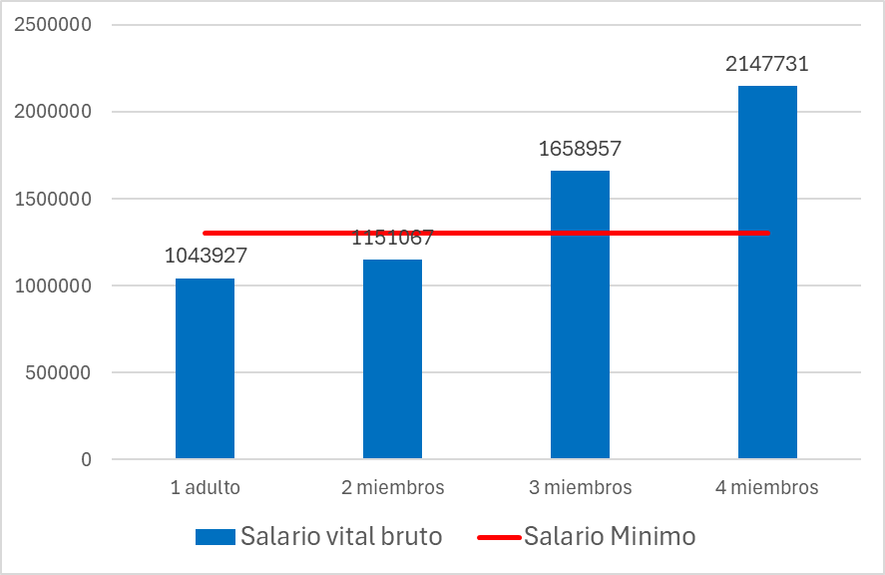
Salarios vital bruto comparado al nivel del salario mínimo, 2024
Los salarios vitales se calcularon para hogares con 1.5 trabajadores.
Nota: Las estimaciones incluyen 8% de cotizaciones sociales

Slide 25
Consideraciones finales
Las estimaciones se realizaron a nivel nacional y no reflejan las diferencias económicas entre zonas. En una segunda fase, se debería complementar el análisis con estimaciones diferenciadas para áreas rurales y urbanas.
Estos resultados tienen como objetivo orientar a los interlocutores sociales, pero, en última instancia, el nivel del salario vital debe ser establecido a través del diálogo social.
Estos resultados debe equilibrarse con la consideración de los factores económicos, incluidos los requisitos del desarrollo económico, los niveles de productividad y la conveniencia de alcanzar y mantener un alto nivel de empleo.

Slide 26

La OIT podría complementar sus análisis con trabajos empíricos sobre los factores económicos en el marco del proyecto SAW-A.

Slide 27
El efecto del salario mínimo puede variar en función de la estructura del mercado laboral, pero también según los sectores económicos.
Requisitos del desarrollo económico
Productividad
Alcanzar y mantener un alto nivel de empleo
Nivel general de los salarios y nivel de vida relativo de otros grupos sociales
Crecimiento económico y sostenibilidad de las empresas
Empleo
Salarios vigentes
Precios y competitividad
Condiciones del mercado laboral
Ingresos de los trabajadores no asalariados y de las personas fuera de la población activa
Gastos y ingresos públicos

